Slide 1

Mestrado em Modelagem Matemática da Informação
Disciplina de Metodologia Científica
EMAp - FGV
Março, 2012
Flávio Codeço Coelho
Renato Rocha Souza

Slide 2

Metodologia Científica
Produção científica:
Assume muitas formas;
Possui alguns princípios gerais;
Segue procedimentos racionais;
Investiga fenômenos recorrentes ou singulares, mas busca resultados que possam construir conhecimento;
Trabalha quase sempre de forma incremental.
Possui várias formas de divulgação (monografias, dissertações, teses, artigos, papers, relatórios, etc.)

Slide 3

Metodologia Científica
Problema de Pesquisa:
Ponto de partida para o trabalho científico
De sua correta formulação dependerá a metodologia e o desenvolvimento da pesquisa
Mas o que é um problema de pesquisa?

Slide 4

Metodologia Científica
Problema de Pesquisa:
Exemplos de Problema de Pesquisa:
  Qual a influência do custo da energia e do local de moradia na inadimplência dos consumidores?
  O conjunto de números primos gêmeos é infinito?
  Quais as relações entre a crença no efeito da vacinação e o espalhamento de uma doença?
  Como minimizar máquinas de estados finitos parciais?
  P = NP?
  Pode-se prever o comportamento futuro da bolsa de valores a partir de séries temporais?
A ciência é um processo de solução de problemas.

Slide 5


Metodologia Científica
Problema de Pesquisa:
Como formular o problema?
  Pergunta-se:
  Como são as coisas?
  Quais as suas causas?
  Quais as suas conseqüências?
  O problema é formulado como uma pergunta!
Como escolher o problema?
  Pergunta-se:
  O problema é original?
  O problema é relevante?
  Ainda que seja “interessante”, é adequado para mim?
  Tenho possibilidades reais de executar tal pesquisa?
  Há necessidade de recursos financeiros que viabilizarão a execução do projeto?
  Terei tempo suficiente para investigar tal questão?
  Viabilidade, clareza, delimitação!

Slide 6
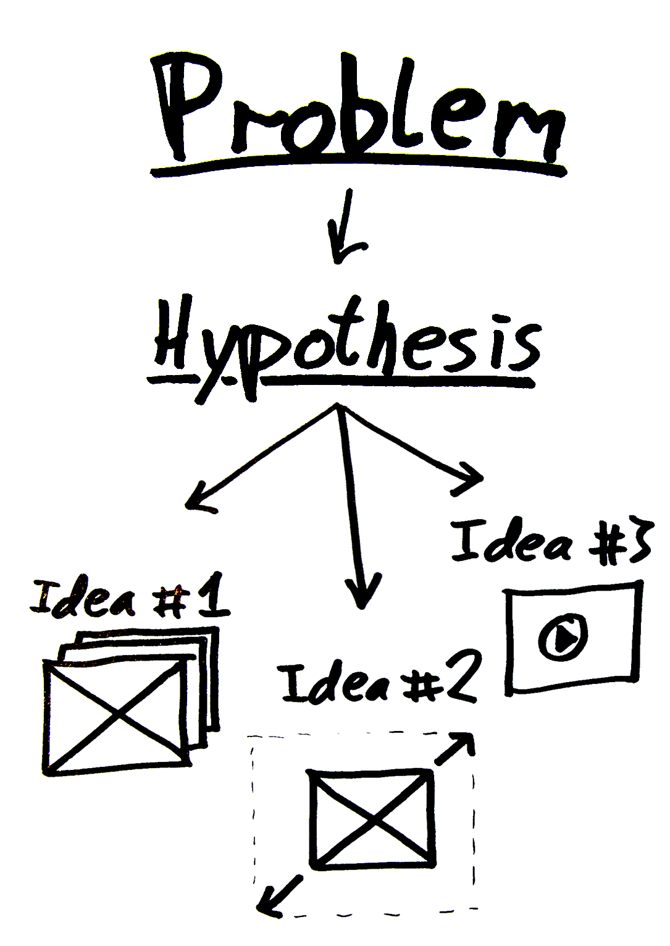
Metodologia Científica
Hipóteses:
Hipóteses são suposições colocadas como respostas plausíveis e provisórias para o problema de pesquisa.
As hipóteses são provisórias porque poderão ser confirmadas ou refutadas com o desenvolvimento da pesquisa.
Hipóteses são a semente de uma nova teoria para resolver o problema!
Exemplos:
  P = NP!
  Todo número par maior que 4 pode ser representado como a soma de dois números primos.
  A inadimplência e o roubo de energia são estimulados pelo meio, e não pelo valor da conta
  Os juízes do STF tendem a votar em conjunto quando o tema envolve questões do executivo.

Slide 7
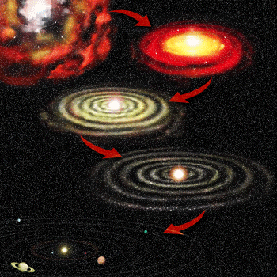
Metodologia Científica
Hipóteses:
Como formular hipóteses?
O processo de formulação de hipóteses é de natureza criativa e requer experiência na área.
Podemos usar as seguintes fontes na sua formulação:
  Observação
  Resultados de outras pesquisas
  Dados
  Teorias
  Experiência
  Intuição

Slide 8
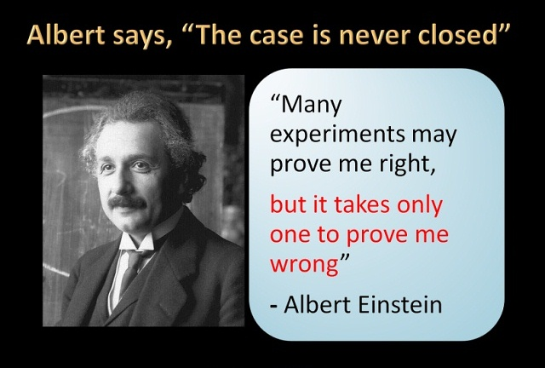
O Método Científico
Metodologia Científica
Problema
Questões
Hipóteses
Observações,
Reformulações
Metodologia
Refutação/
Confirmação
Experimento
Análise

Slide 9
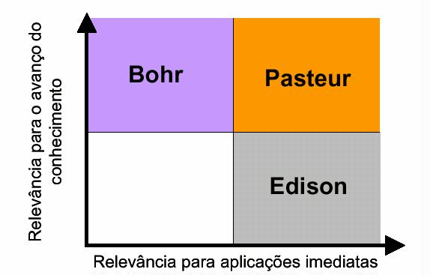
Metodologia Científica
A Pesquisa e suas Classificações
O Quadrante de Pasteur

Slide 10
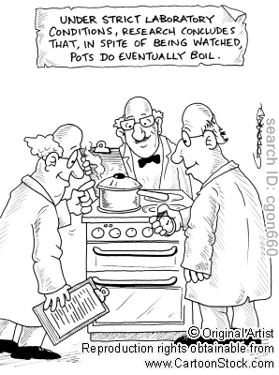
Metodologia Científica
A Pesquisa e suas Classificações
Indutiva x dedutiva
Qualitativa x quantitativa
Do ponto de vista de seus objetivos pode ser:
Pesquisa Exploratória
Pesquisa Descritiva
Pesquisa Explicativa
Do ponto de vista dos procedimentos técnicos pode ser:
Pesquisa Bibliográfica
Pesquisa Documental
Pesquisa Experimental
Levantamento
Estudo de caso
Pesquisa Ex-Post-Facto
Pesquisa-Ação
Pesquisa Participante

Slide 11
Metodologia Científica
O Planejamento da Pesquisa
O planejamento de uma pesquisa dependerá basicamente de três fases:
Fase Decisória: referente à escolha do tema, a definição e a delimitação do problema de pesquisa;
Fase Construtiva: referente à construção de um plano de pesquisa e à execução da pesquisa propriamente dita;
Fase Redacional: referente à análise dos dados e informações obtidas na fase construtiva. É a organização das idéias de forma sistematizada visando à elaboração do relatório final. A apresentação do relatório de pesquisa deverá obedecer às formalidades requeridas pelos meios acadêmicos.

Slide 12
Metodologia Científica
O Planejamento da Pesquisa
A pesquisa visa à produção de conhecimento original.
Os resultados de uma pesquisa serão aceitos na medida em que o relatório da pesquisa apresente rigor científico.
A realização de uma pesquisa pressupõe:
  Que existe uma pergunta, uma lacuna no conhecimento;
  Planejamento de um conjunto de passos para se chegar à resposta ou ao preenchimento dessa lacuna;
  Que o processo de pesquisa possibilite que a resposta obtida desperte confiabilidade.
Então:
Concentre-se na Fase Decisória
Trabalhe duro na Fase Construtiva
Esmere-se na Fase Redacional.

Slide 13
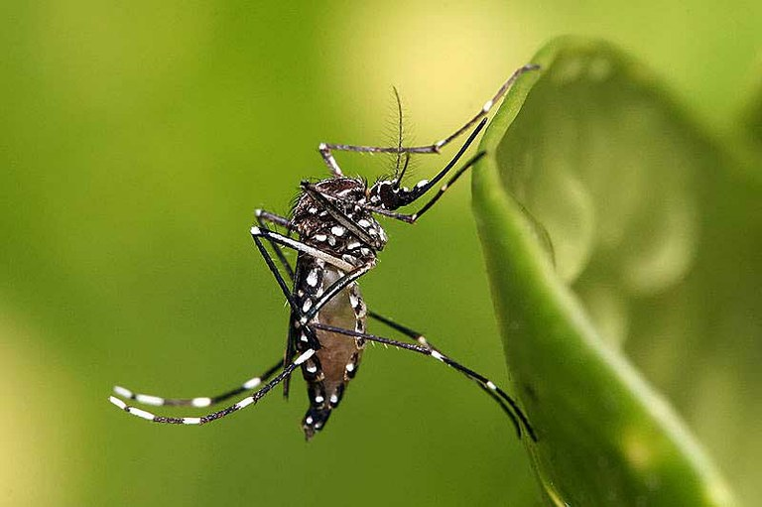
Exemplo: Pesquisa sobre Dengue
Metodologia Científica
O Planejamento da Pesquisa
http://cienciahoje.uol.com.br/noticias/2011/01/matematica-da-dengue
Problema:
  Qual a dinâmica de transmissão da dengue em grandes cidades? Quais os fatores que a influenciam?
Teoria existente:
  A quantidade de mosquitos e a de cidadãos infectados são os fatores preponderantes para a duração e magnitude da epidemia.
Hipótese:
  Mobilidade humana. A movimentação dos cidadãos e o fator determinante para a duração de uma epidemia.
Experimento:
  No lugar das equações diferenciais, geralmente empregadas em estudos epidemiológicos, o SET Model, como foi batizado o modelo, leva em conta fatores como tempo e espaço, além dos dados quantitativos utilizados em estudos anteriores.

Slide 14
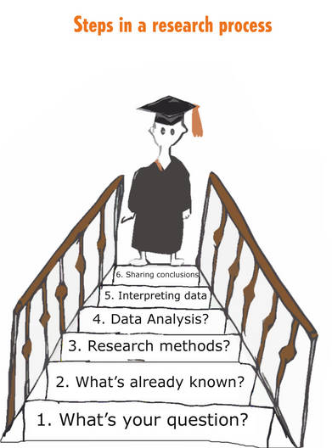
Metodologia Científica
Etapas da pesquisa de mestrado
1) Escolha do tema;
2) Revisão de literatura;
3) Justificativa;
4) Formulação do problema;
5) Determinação de objetivos;
6) Determinação da metodologia;
7) Coleta de dados;
8) Tabulação de dados;
9) Análise e discussão dos resultados;
10) Conclusão da análise dos resultados;
11) Redação e apresentação do trabalho científico.

Slide 15


Metodologia Científica
1) Escolha do Tema
O que pretendo abordar?
Delimitar a área de interesse e o assunto
Atualidade e relevância
Familiaridade com o assunto
Preferência e aptidão pessoal
Relacionamento com as linhas de pesquisa do curso de pós-graduação
Capacidade de orientação instalada

Slide 16

Metodologia Científica
2) Revisão de Literatura
Quem já escreveu sobre o assunto?
O que já foi publicado?
Aonde foi publicado?
Tenho acesso a esta literatura?
Quais as lacunas existentes?
“Estado da arte”, revisão teórica, revisão empírica ou revisão histórica
Fundamental para evitar as “reinvenções de roda” e para dar o contorno necessário ao problema de pesquisa

Slide 17


Metodologia Científica
3) Justificativa
Por que devo realizar esta pesquisa?
Por quais razões o tema foi escolhido?
Por que o tema é relevante?
Quais são os temas semelhantes e qual a relação da pesquisa com estes temas?
Quais os pontos positivos da abordagem?
Quais vantagens e benefícios a pesquisa proporciona?
A justificativa deve convencer os que vão ler o projeto!

Slide 18
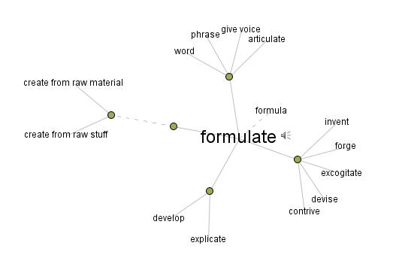
Metodologia Científica
4) Formulação do Problema
Qual o problema que está por trás da pesquisa?
Qual “pergunta” reflete este problema?
Isto é realmente um problema?
Vale a pena tentar solucioná-lo?
A pesquisa depende de uma correta formulação do problema!
A pesquisa deve oferecer uma solução para o problema, ou uma contribuição para a solução

Slide 19
Metodologia Científica
5) Determinação dos Objetivos Geral e Específicos
Qual a intenção ao propor a pesquisa?
O objetivo geral é a síntese do que se pretende alcançar
Os objetivos específicos explicitam os detalhes e são desdobramentos do objetivo geral
Via de regra, não se deve ter objetivos específicos em excesso
Cuidado com objetivos impossíveis ou trabalhosos demais!
O objetivos informam “para quê” a pesquisa está sendo proposta e quais os resultados e contribuições que se pretende alcançar.
Objetivos são geralmente expressos através de verbos no infinitivo, como por exemplo: apontar, definir, enunciar, inscrever, registrar, relatar, repetir, sublinhar, nomear, descrever, discutir, esclarecer, examinar, explicar, expressar, identificar, localizar, aplicar, demonstrar, empregar, ilustrar, interpretar, inventariar, manipular, praticar, traçar, usar, analisar, classificar, comparar, constatar, criticar, debater, diferenciar, distinguir, examinar, provar, investigar, experimentar, articular, compor, constituir, coordenar, reunir, organizar, esquematizar, apreciar, avaliar, eliminar, escolher, estimar, julgar, preferir, selecionar, validar e valorizar

Slide 20

Metodologia Científica
6) Metodologia
Onde e como será realizada a pesquisa
Materiais e métodos utilizados
Tipo de pesquisa
População (universo), amostra e tipos de amostragem;
Instrumentos de coleta de dados
Formas de tratamento e análise
É recomendável familiarizar-se com pesquisas semelhantes que tenham sido desenvolvidas anteriormente

Slide 21
Metodologia Científica
7) Coleta de Dados
Fase do trabalho “de campo”;
Coleta de dados em fontes diversas: livros, experimentos, simulações, web, visitas, viagens; aplicação dos instrumentos como entrevistas, questionários, formulários, etc.
8) Tratamento e Apresentação dos Dados
Utilização dos recursos manuais e computacionais para apresentação dos resultados
Técnicas de visualização adequadas valorizam os resultados a serem apresentados
9) Análise e Discussão dos Resultados
Interpretação e análise dos dados, de acordo com os objetivos
Comparar e confrontar dados e provas com o objetivo de confirmar ou rejeitar os resultados e hipóteses

Slide 22

Metodologia Científica
10) Conclusão da Análise e dos Resultados Obtidos
Sintetizar os resultados obtidos
Indicar se os objetivos estabelecidos foram ou não atingidos
Indicar se as hipóteses e pressupostos foram confirmados ou refutados, e quais são as novas hipóteses
Indicar novos caminhos de pesquisa
Relevar a contribuição que o trabalho oferece

Slide 23

Metodologia Científica
11) Redação e Apresentação do Trabalho Científico
A fase em que entram as regras e recomendações de formatação do curso de pós-graduação e as da ABNT;
Referências bibliográficas corretas segundo as normas;
O texto final deve ser “gramaticalmente correto, fraseologicamente claro, terminologicamente preciso e estilisticamente agradável”;
Utilizar a norma culta do português;
Evitar lugares comuns, jargões, chavões, etc...
Evitar “gerundismo”, “a nível de” e outros pecados linguísticos;
Revisar o português com uma terceira pessoa, após a conclusão

Slide 24
Metodologia Científica
Considerações:
As etapas não são uma “camisa de força”
Desejáveis criatividade e uma certa dose de ousadia!
Embora haja uma relação direta, as fases da pesquisa não devem ser confundidas com as seções do documento final – nosso próximo tópico!

Slide 25
Metodologia Científica
Estrutura da Monografia Acadêmica
Elementos Pré-Textuais
      Falsa folha de rosto;
      Folha de rosto;
      Dedicatória;
      Agradecimentos;
      Epígrafe;
      Sumário;
      Listas (figuras, quadros, tabelas e siglas);
      Resumo e abstract;
Elementos Textuais
      Introdução;
      Revisão de Literatura;
      Metodologia;
      Resultados (Análise e Discussão);
      Conclusão;
Elementos complementares e Pós-Textuais
      Referências
      Anexos.

Slide 26
Metodologia Científica
1) Elementos Pré-Textuais
Falsa folha de rosto;
Folha de rosto;
Dedicatória;
Agradecimentos;
Epígrafe;
Sumário;
Listas (figuras, quadros, tabelas e siglas);
Resumo e abstract.

Slide 27
Metodologia Científica
2) Elementos Textuais
Introdução;
Revisão de Literatura;
Metodologia;
Resultados (Análise e Discussão);
Conclusão.

Slide 28
Metodologia Científica
2) Elementos Textuais
Introdução
Mostra claramente o propósito e o alcance do relatório;
Indica as razões da escolha do tema;
Apresenta o problema e as hipóteses que conduziram a sua realização;
Lista os objetivos da pesquisa (final da introdução);
Muitas pessoas separam a “introdução” e “justificativa” e mesmo “objetivos”, embora isto não seja realmente necessário.

Slide 29
Metodologia Científica
2) Elementos Textuais
Revisão de Literatura
Compilação crítica e retrospectiva de várias publicações;
Estágio de desenvolvimento do tema da pesquisa;
Estabelece os referenciais e marcos teóricos para dar suporte ao desenvolvimento do trabalho;
Estes referenciais serão utilizados de forma dialógica durante todo o trabalho.

Slide 30
Metodologia Científica
2) Elementos Textuais
Metodologia
Fornece o detalhamento da pesquisa para quem quiser reproduzi-la;
Esclarece os caminhos que foram percorridos para chegar aos objetivos propostos;
Apresenta as especificações técnicas dos recursos empregados;
Aponta os instrumentos de pesquisa utilizados;
Indica como foram selecionadas as amostras;
Mostra como foram tratados e analizados os dados.

Slide 31
Metodologia Científica
2) Elementos Textuais
Resultados (Análise e Discussão)
Descrevem analiticamente os dados levantados;
Expõe o que foi observado e desenvolvido na pesquisa;
Utiliza recursos estatísticos e gráficos;
Na análise e discussão, são feitas associações críticas entre a teoria apresentada, as hipóteses, os dados obtidos e o problema de pesquisa;
Os resultados podem estar divididos por tópicos.

Slide 32
Metodologia Científica
2) Elementos Textuais
Conclusão
Apresenta a síntese interpretativa dos principais argumentos utilizados;
Neste ponto, discute-se o atingimento dos objetivos e se as hipóteses foram confirmadas ou rejeitadas;
A conclusão deve ser “breve, exata e convincente”;
Deve-se dosar a humildade e a exaltação do trabalho, de forma a oferecer um retrato sóbrio da contribuição da pesquisa.

Slide 33
Metodologia Científica
3) Elementos Complementares e Pós-Textuais
Referências
Anexos

Slide 34
Metodologia Científica
Considerações Finais
A ordem dos elementos textuais é apenas uma sugestão, e pode ser modificada dependendo das características da pesquisa
A ordem dos elementos pré e pós-textuais não devem ser alteradas, haja vista constituírem um certo padrão
As seções do documento estão relacionadas às fases da pesquisa e neste momento aproveita-se todo o material útil produzido nas fases da pesquisa
Geralmente, a conclusão é a última coisa a ser escrita, e a introdução deve ser revista ao final do trabalho

